Slide 1
QHSE.AI
L'excellence opérationnelle augmentée
Ramaqs Consulting Your dreams, our challenge

Slide 2
Sommaire
Votre Besoin
Notre solution
Fonctionnalités Principales
QHSE.AI
Bénéfices clés
Nos Modules
Nos offres
Notre accompagnement
Références

Slide 3
Votre Besoin
Dans un monde où l'excellence opérationnelle est cruciale, les entreprises font face à des défis majeurs :
Complexité croissante des normes et certifications
Besoin de pilotage en temps réel
Exigences accrues des parties prenantes
Nécessité d'une amélioration continue proactive
Transformez votre système de management QHSE

Slide 4
QHSE.AI est une approche innovante du management QHSE
Notre solution s'appuie sur des technologies avancées pour :
Automatiser les processus QHSE
Anticiper les risques et opportunités
Optimiser la performance globale
Faciliter les certifications multiples
Notre solution
QHSE.AI
Une plateforme intelligente qui révolutionne la gestion QHSE en intégrant l'intelligence artificielle.

Slide 5
Fonctionnalités principales
Pilotage intégré
Tableaux de bord personnalisables
KPI en temps réel
Analyse prédictive
Reporting automatisé
Gestion documentaire intelligente
Organisation automatique des documents
Contrôle des versions
Workflow d'approbation
Recherche avancée par IA
Gestion des risques
Cartographie dynamique des risques
Évaluation automatisée
Plans d'actions intelligents
Suivi des indicateurs
Audits et inspections
Planification automatique
Formulaires digitaux personnalisables
Analyse des résultats par IA
Recommandations d'actions
Gestion des non-conformités
Détection précoce
Analyse des causes racines assistée
Actions correctives automatisées
Suivi de l'efficacité
Formation et compétences
Parcours personnalisés
E-learning intégré
Évaluation des compétences
Gestion des habilitations

Slide 6
Bénéfices clés
Pour la Direction
Vision globale de la performance QHSE
Aide à la décision stratégique
Réduction des coûts opérationnels
Conformité assurée
Pour les équipes QHSE
Gain de temps sur les tâches administratives
Analyses approfondies automatisées
Pilotage facilité
Preuves d'efficacité immédiates
Pour l'ensemble du personnel
Interface intuitive
Accès mobile
Participation facilitée
Responsabilisation accrue

Slide 7
Nos Modules
Module Qualité
Gestion des processus
Contrôle qualité
Satisfaction client
Amélioration continue
Module Hygiène
Contrôles sanitaires
Traçabilité
Plans de nettoyage
Analyses microbiologiques
Module Sécurité
Évaluation des risques
Accidents et presqu'accidents
EPI et habilitations
Plans d'urgence
Module Environnement
Aspects environnementaux
Gestion des déchets
Consommations énergétiques
Conformité réglementaire

Slide 8
Nos offres
Pack Standard
Modules de base
Fonctionnalités essentielles
Support par email
Mises à jour incluses
Pack Premium
Tous les modules
IA avancée
Support prioritaire
Formation continue
Pack Enterprise
Solution sur mesure
Intégration complète
Accompagnement dédié
Développements spécifiques
Résultats garantis
50% de réduction du temps administratif
30% d'amélioration de la performance QHSE
100% de conformité réglementaire
ROI en moins de 12 mois
Références sectorielles
Nous accompagnons des leaders dans tous les secteurs :
Industrie
BTP
Agroalimentaire
Services

Slide 9
Notre Accompagnement
Pack Essential, Pack Advanced, Pack Enterprise
Déploiement structuré
Analyse des besoins
Paramétrage personnalisé
Migration des données
Formation des utilisateurs
Support continu
Assistance technique
Mises à jour régulières
Webinaires de formation
Communauté d'utilisateurs
Engagement qualité
Disponibilité 99,9%
Support réactif
Mises à jour régulières
Sécurité des données

Slide 10
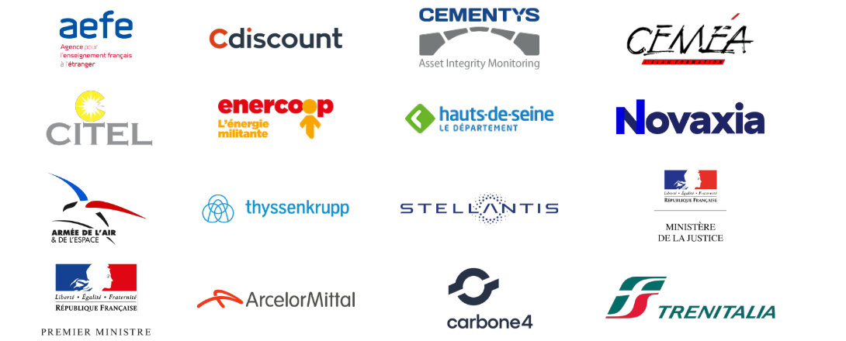
Références
Il nous font confiance

Slide 11
Contact
Optimiser votre système de management à l'ère digitale.
+212 660 737405
contact@ramaqs.com
www.ramaqs.com
Laissez nous vous faire découvrir comment QHSE.AI peut transformer votre système de management :
Démonstration personnalisée
Test gratuit de 30 jours
Audit de vos besoins
Proposition sur mesure
Contactez nos experts pour une démonstration et découvrez comment QHSE.AI peut révolutionner votre approche du management QHSE

